Slide 1
Интеграция оригинальных медиа в контекст внеурочной деятельности
07-06-2024
Ветлугина Н.И.
Notes:
Вводный слайд.

Slide 2
Интеграция оригинальных медиа в контекст внеурочной деятельности
ВВЕДЕНИЕ / ИСПОЛЬЗОВАНИЕ
ВИДЕО, СОЗДАННЫХ НОСИТЕЛЯМИ ЯЗЫКА НА ИХ ЖЕ ЯЗЫКЕ
В ДОПОЛНИТЕЛЬНЫХ ЗАНЯТИЯХ
07-06-2024
Ветлугина Н.И.
Notes:
Пояснение к названию презентации.

Slide 3
ТРЕБОВАНИЯ ФГОС 2022
(основные положения)
ведение разных видов диалога (в т.ч. обмен мнениями) с вербальными и\или невербальными опорами;
создание связных монологических высказываний (в т.ч. передача содержания прослушанного\прочитанного) с вербальными и\или невербальными опорами;
восприятие на слух несложных аутентичных текстов с разной глубиной проникновения в содержание;
чтение и понимание несложных аутентичных текстов с разной глубиной проникновения в содержание;
заполнение анкет и формуляров;
создание сообщений личного характера;
создание небольших письменных высказываний на различные темы;
овладение фонетическими навыками;
овладение пунктуационными навыками;
овладение лексикой (значение, словообразование, употребление в речи);
овладение грамматикой (структура и коммуникативные типы фраз, их употребление в речи);
овладение техникой дедуктивных и индуктивных умозаключений относительно грамматических и лексических явлений;
овладение компенсаторными умениями;
овладение социокультурными знаниями и умениями;
приобретение опыта практики в повседневности (в т.ч. с использованием иноязычных материалов).
Notes:
Требования ФГОС. Далее покажем, как наш материал позволяет выполнить требования.

Slide 4
Преимущества использования видеоматериалов в изучении иностранного языка
ФГОС
восприятие на слух
понимание
дедукция
фонетика
Задействование нескольких каналов восприятия.
Облегчение понимания посредством невербальной информации.
Выстраивание связей между планами выражения.
Fun ☺

Slide 5
Планирование программы внеурочной деятельности на основе видеоматериала
Выбор материала.
Деление материала на части (в зависимости от количества часов).
Проработка каждой части отдельно.
Повторение и закрепление (1 раз в четверть)
Просмотр фильма целиком, обсуждение впечатлений.
Inside Out \ Головоломка
90 мин = 15 сцен по ≈6 мин
Раздат.материал
Игра

Slide 6
План проработки частей фильма
ФГОС
восприятие на слух
понимание
дедукция
индукция
фонетика
лексика
грамматика
обмен мнениями
практический опыт
Этап 1: До просмотра: повторение важных моментов содержания предыдущих сцен, разбор сложных слов, сложных моментов, связанных с культурой и т.п.
Этап 2: Во время просмотра: задание на глобальное понимание содержания, задание на понимание деталей.
Этап 3: После просмотра: работа с новыми словами и\или грамматикой.
Этап 4: Обсуждение содержания.
* Домашнее задание

Slide 7
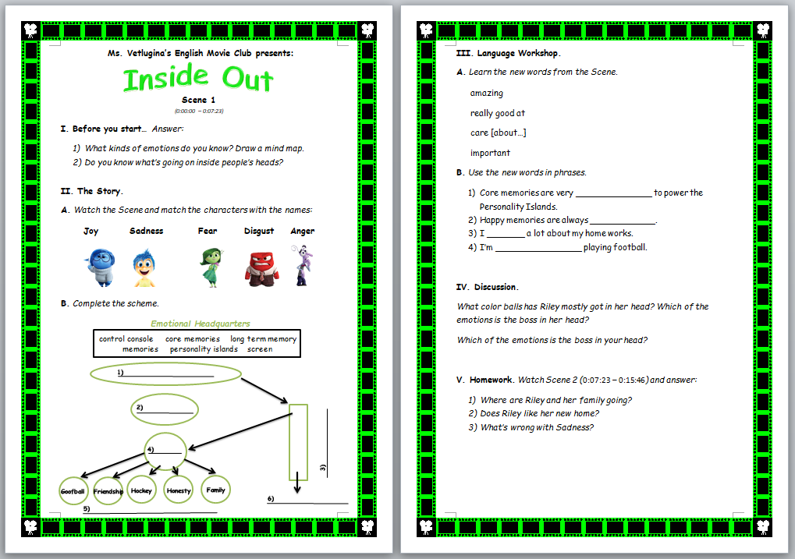
Пример раздаточного материала
Работа с новыми словами
Подготовка к просмотру
Задание на глобальное понимание
Обсуждение
Задание на понимание деталей
Домашнее задание

Slide 8
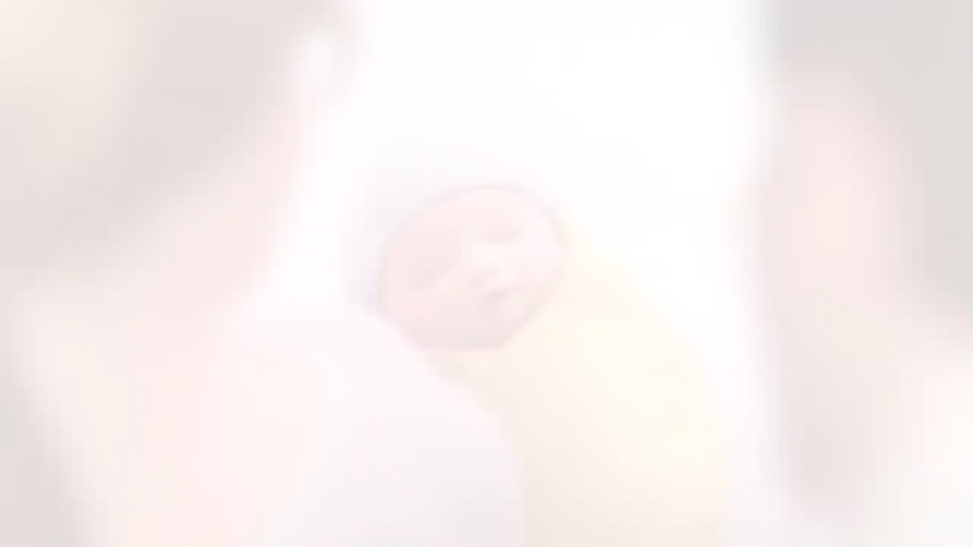


Пример работы с частью
Этап 2: Задание на глобальное понимание.
II. Сюжет.
A. Посмотрите фрагмент фильма и соедините персонажей с их именами:
II. The Story.
A. Watch the Scene and match the characters with the names:
Sadness
Joy

Slide 9
Выводы
Способствует
реализации
ФГОС
Использование и разбор оригинальных медиа во внеурочной деятельности позволяет:
уделить дополнительное внимание таким аспектам овладения иностранным языком как понимание на слух, фонетика и говорение;
получить практический опыт активного (работа с языковым материалом, обсуждения) и пассивного (понимание) использования иностранного языка;
развивать дедуктивное мышление;
познакомиться с аспектами быта и культуры страны изучаемого языка;
получить удовольствие от изучения и преподавания языка ☺

Slide 10

Спасибо за внимание!

